Slide 1
Fraud Pianist
Projekt za kolegij Računarski praktikum 3
Siječanj 2021.
Dominik Mikulčić
Petra Škrabo
Margarita Tolja

Slide 2
Sadržaj:
Opis
aplikacije
Funkcionalnost
Implementacija

Slide 3
Osnovni cilj igre je što točnije odsvirati određenu melodiju na klaviru.
Točno odsviranom notom smatra se pritisak odgovarajuće tipke na tipkovnici.
Pravokutna pločica u razini odgovarajuće klavirske tipke predstavlja notu koja treba biti odsvirana dok pločica ne padne prenisko.
Igrač za vrijeme igre skuplja bodove, a dovoljan broj bodova omogućuje mu prelazak na novu razinu.
Detalje igre korisnik može pronaći na How to ekranu.
Korisnik u postavkama može samostalno uskladiti tipke i tonove.
Korisniku je omogućeno vježbanje sviranja s defaultnim ili samostalno postavljenim tipkama.
Opis
aplikacije

Slide 4
Glavni izbornik
Funkcionalnost
Nova igra
Vježba
How to
Postavke
Izlaz
Izbornik razina
Odabir otključanih levela.

Slide 5

Nova igra Odabir razine
Glavni izbornik
Prva opcija glavnog izbornika je pokretanje nove igre.
Ova opcija korisnika vodi na izbornik razina.
Pritiskom na gumb korisnik se može vratiti na glavni izbornik.
Ukoliko korisnik prvi put pokreće igru, otključana mu je samo prva razina.
U slučaju da je korisnik već igrao igru, može birati između dosad otključanih razina.
Odabirom željene razine pokreće se igra.

Slide 6
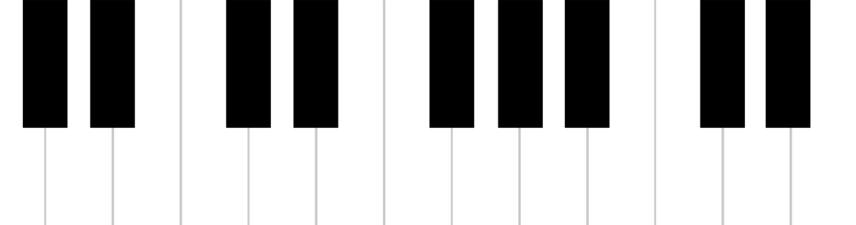
Igra
Ekran za igru podijeljen je na 3 dijela.
Pločice
Vertikalno okrenute pravokutne pločice koje okomito padaju od vrha ekrana prema pripadajućim klavirskim tipkama predstavljaju note.
Crnim tipkama pridružene su manje pločice, a bijelim veće.
Kako bi odsvirao notu i time napravio da pripadna pločica nestane, igrač treba pritisnuti odgovarajuću tipku na tipkovnici.
To treba učiniti prije nego što pločica padne prenisko, tj. prije nego cijelom duljinom prijeđe kontrolnu liniju.
U svakom trenutku potrebno je odsvirati notu čija pločica se nalazi najniže na zaslonu.
Level
Ostvareni
bodovi
Postotak
uspješnosti
Kontrolna linija je horizontalna linija koja se nalazi malo iznad gornjeg ruba klavijature te označava idealno vrijeme za odsvirati notu.
Poruka o uspješnom/neuspješnom prelasku levela.
Klavir
Klavir se sastoji od tipki za jednu proširenu oktavu
12 bijelih i 9 crnih tipki za raspon g# - e2.
Svakoj klavirskoj tipki odgovara određena tipka na tipkovnici.
Pritiskom tipke klavir proizvodi odgovarajući ton.
Poruka o uspješnom otključavanju sljedećeg levela.
Try again / next level

Slide 7
Bodovanje
Ispravno odsvirana nota nagrađuje se ovisno o udaljenosti pripadne pločice od kontrolne linije.
Combo
Ako igrač postigne niz od 10 idealno odsviranih nota, vrijednost svake sljedeće idealno odsvirane note u nizu se povećava na 20 bodova.
Vrijednost note se može povećavati do maksimalno 50 bodova.
Prekidom niza, vrijednosti nota se vraćaju na početne.
2
5
10
Negativni bodovi
Krivo odsvirana nota nosi -2 boda.
0
Prostor padajućih pločica

Slide 8
Razine
Seniorita
Igra se sastoji od 5 razina.
Jednu razinu igre predstavlja jedna pjesma.
Ukoliko je igrač uspješno odsvirao barem 40% pjesme, otključava se sljedeća razina.
Habanera
La Bamba
Twinkle, twinkle little star
Fϋr Elise

Slide 9
Vježba
Glavni izbornik
Odabir Practice opcije glavnog izbornika vodi na ekran predviđen za vježbanje.
Ovaj način rada aplikacije nema unaprijed zadanih melodija.
Na gornjoj polovici zaslona prikazane su note koje klavir zna svirati.
Na dnu ekrana prikazan je klavir.
Pritiskom tipke na tipkovnici svira se odgovarajući ton, a pritisnuta klavirska tipka se boji pripadnom bojom.
Korisnik se u svakom trenutku može vratiti na glavi izbornik.

Slide 10
How to
Ovdje će korisnik naći sve o pravilima igre, sustavu bodovanja i mogućnostima koje nude Practice i Settings opcije.
Glavni izbornik
Postavke
Korisnik u postavkama može samostalno odrediti koju tipku na tipkovnici želi postaviti za određenu klavirsku tipku.
To može napraviti pritiskom na gumb koji se nalazi na klavirskoj tipki te odabirom nove željene komande.
Pritiskom će čuti odgovarajući ton napisan poviše gumba.
Jedna tipka može biti pridružena samo jednoj klavirskoj tipki!

Slide 11
Implementacija

Slide 12





FraudPianist
Glavna Windows forma aplikacije.
Organizacija projektnog koda
Piano
Main
Menu
KeySelection
SongList
$$C^{\#}$$
HowTo
Game
KeySelection
Forma za izmjenu zadanih komandi za svaku klavirsku tipku.
HowTo
KeyPress
Forma s pravilima za igru.
Piano
$$C^{\#}$$
Game
$$C^{\#}$$
Tile
$$C^{\#}$$
Level

Slide 13
Windows forme
Kako bismo izbjegli otvaranje mnogo novih formi u aplikaciji definirali smo pomoćne korisničke kontrole.
U glavnu Windows formu Fraud Pianist po potrebi dodajemo odnosno skrivamo odgovarajuće elemente.
Opcije koje se rijetko biraju, poput Help ili Settings, odvojili smo u zasebne forme.

Slide 14



Korisničke kontrole uglavnom koristimo za grupiranje postojećih kontrola.
MainMenu
SongList
Piano
UserControls
labela
4 buttona
12 + 7
buttona
5 buttona
Inicijalno se upisuje u glavnu formu na počeku igre.
Inače se prikazuje kad se korisnik poželi vratiti na glavni izbornik iz igre, s ekrana za odabir pjesama ili iz Practice načina rada.
Kontrola se upisuje u glavnu formu klikom na gumb New game glavnog izbornika.
Kontrola se upisuje u glavnu formu prilikom pokretanja željene razine igre ili u Practice načinu.
Forma KeySelection također koristi ovu kontrolu s njoj prilagođenim funkcionalnostima.

Slide 15


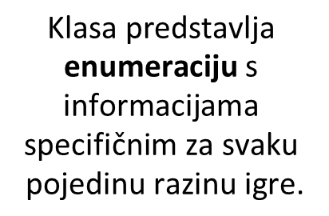


Classes
$$C^{\#}$$
Level
$$C^{\#}$$
Game
$$C^{\#}$$
Tile
$$\text{Klasa} \text{predstavlja} \text{enumeraciju} \text{s} \text{informacijama} \text{specifi}\text{č}\text{nim} \text{za} \text{svaku} \text{pojedinu} \text{razinu} \text{igre}\text{.}$$
Klasa predstavlja samu igru.
Klasa predstavlja padajuću pločicu.
…
Čita note iz stringa i pretvara ih u pločicu.
Iscrtava sve 'žive' pločice na igraču plohu.
Iscrtava pravokutnik iznad točno odvirane klavirske tipke.
Ažurira poziciju svih pločica.
Provjerava je li pjesma završila.
Resetira igru.
…
$$C^{\#}$$
Program
The main entry point for the application.
Pokreće formu FormGame.

Slide 16



Resources
Images
Files
Strings
Audio
Pjesme su pohranjene u obliku stringova nota gdje ‘_’ označava povisilicu, a ‘ ‘ pauzu.
Levels.txt
Datoteka čuva razine koje je korisnik dosad otključao.
Zvuk svih nota u rasponu koji se koristi u igri.
Datoteke su formatirane kao Waveform Audio File (.wav).
Ikona aplikacije
Ikona glavnog izbornika
Slike u How to i Practice prikazu
a b c
La Bamba
C2C2C2C2 C2H1 G1 C2C2C2C2 C2H1 G1 G1G1 G1 A1F_1A1C2H1A1H1G1 C2C2C2C2 C2H1 G1 G1G1 G1 A1F_1A1C2H1A1H1G1 C2C2 C2C2 H1G1 G1G1 G1 A1 F_1A1 C2 H1 H1 G1 E1 D1 G1 E1 F_1 F_1 G1 E1 F_1 F_1 H1 G1 A1 A1 H1 G1 A1 A1 D2C2 H1A1G1G1G1

Slide 17

Aplikacija je razvijana u C# programskom jeziku u Visual Studio 2019 okruženju.
Projekt je dostupan ovdje.

